Slide 1
职业卫生知识培训
方针：预防为主 防治结合

Slide 2
1
职业病相关基础知识
2
职业病防治法律法规体系
CONTENTS
目录
3
公司存在职业病危害因素种类
4
如何做好职业病的防护

Slide 3
1
职业病相关基础知识

Slide 4
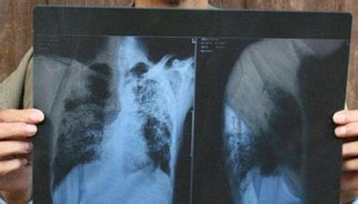
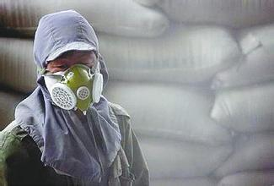
1.1认识职业病
职业病
    指企业、事业单位和个体经济组织等用人单位的劳动者在职业活动中，因接触粉尘、放射性物质和其他有毒、有害物质等因素而引起的疾病。
    （来源：《职业病防治法》2017年11月4号）

Slide 5
1.2职业病危害因素分类目录
国卫疾控发〔2015〕92号
六大类459种
粉尘类（52种）
化学因素类（375种）
物理因素类（15种）
放射因素类（8种）
生物因素类（6种）
其他因素类（3种）

Slide 6
1.3职业病分类和目录
职业病种类：10大类132种
职业性尘肺病及其他呼吸系统疾病19
职业性皮肤病9
职业性眼病3
职业性耳鼻喉口腔疾病4
职业性化学中毒60
物理因素所致职业病7
职业性放射性疾病11
职业性传染病5
职业性肿瘤11
其他职业病3

Slide 7
1.4职业病的四个必要条件
四个条件缺一不可。
A
B
C
D
患病主体是企业、事业单位或个体经济组织的劳动者；
必须是在从事职业活动的过程中产生的；
必须是因接触粉尘、放射性物质和其他有毒、有害物质等职业病危害因素引起的；
必须是国家公布的职业病分类和目录所列的职业病。

Slide 8
2
职业病防治法律法规体系

Slide 9
2.职业病防治法律法规体系
用人单位职业病危害因素定期检测管理规范
职业病危害项目申报办法（48号令）
关于加强用人单位职业卫生培训工作的通知
工作场所职业卫生监督管理规定（47号令）
职业病防治法
用人单位职业病危害告知与警示标识管理规范
用人单位劳动防护用品管理规范
用人单位职业健康监护监督管理办法（49号令）
职业卫生档案管理规范
职业健康监护技术规范（GBZ188-2014）
职业卫生技术服务机构监督管理办法（50号令）
《放射工作人员职业健康监护技术规范》（GBZ235）
建设项目职业病防护设施三同时监督管理办法（90号令）2017年5月1日实施

Slide 10
3
公司存在职业病危害因素

Slide 11
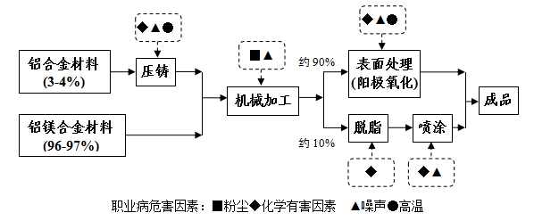
3.1各岗位职业病危害因素分布

Slide 12
3.2各岗位职业病危害因素分布
压铸：氧化镁烟、氟化物、高温
机加工：铝合金粉尘、噪声、手传振动（手持打磨机）
表面处理：硫酸、磷酸、二氧化氮、氨、氢氧化钠
喷涂：甲苯、二甲苯、甲醇

Slide 13
3.3可导致的法定职业病
危害因素 | 可导致的职业病
粉尘 | 尘肺
噪声 | 职业性耳聋
高温 | 职业性中暑
盐酸、硫酸等 | 牙酸蚀病、化学性灼伤等
甲苯、二甲苯 | 职业性甲苯、二甲苯中毒
甲醇 | 视网膜及视神经病、 中枢神经系统器质性疾病

Slide 14
3.3.1噪声的危害及防护
噪声性耳聋系由于听觉长期遭受噪声影响而发生缓慢的进行性的感音性耳聋，早期表现为听觉疲劳，离开噪声环境后可以逐渐恢复，久之则难以恢复，终致感音神经性聋。噪声除对听觉损伤外，还可引起头痛、头昏、失眠、高血压等，影响胃的蠕动和分泌。
等效声级≥80dB（A）的岗位为噪声作业岗位；等效声级≥85dB（A）的岗位为噪声超标岗位
噪声超过85dB强度时（最高值不得＞115dB），即对耳蜗造成损害
机械噪声
电磁噪声
空气动力噪声
防噪降噪装置
护耳器

Slide 15
3.3.2粉尘的危害及防护
生产性粉尘主要引起呼吸系统的损害，作业工人在生产环境中长期接触不同种类的粉尘可引起不同类型的尘肺病。尘肺病是一种以肺组织弥漫性纤维化为主的全身性疾病，主要是以肺部纤维化改变为主，随着尘肺病病情的进一步发展还可以导致一些并发症的出现，如心脏等其他脏器的损害。
粉尘的危害程度与下列因素有关：
游离二氧化硅含量（大于等于10%为矽尘）
粉尘的分散度（可吸入性粉尘指空气动力学直径为1~5微米）
粉尘的浓度
个体易感性

Slide 16
3.3.2粉尘的危害及防护
职业病危害因素 | 职业禁忌证 | 可能导致的职业病危害 | 职业病防护措施
粉尘 | 活动性肺结核病 慢性阻塞性肺病 慢性间质性肺病 伴肺功能损害的疾病 | 尘肺 | 除尘装置 防尘口罩

Slide 17
3.3.3苯系物的危害及防护
甲苯引起的急性中毒主要表现为中枢神经系统的麻醉作用和植物神经功能紊乱症状，以及粘膜刺激症状，重者甚至抽搐、神志不清，有的可出现癔病样症状。慢性中毒常出现神经衰弱综合征，亦可致脑病及肝肾损害。女工可有月经异常。对血液系统的作用不明显。
职业病危害 因素 | 职业禁忌证 | 可能导致的 职业病危害 | 职业病防护措施
苯系物（甲苯、二甲苯） | 岗前：1）血常规检出有如下异常者：白细胞计数低于4×10⁹/L或中性粒细胞低于2×10⁹/L；血小板计数低于8×10¹⁰/L；2）造血系统疾病。 | 甲苯中毒、二甲苯中毒 职业性中毒性 肝病 | 水帘机、 防毒口罩、防护手套等

Slide 18
3.3.4高温危害及防护
高温热辐射
高温高湿（气温35℃、气湿（90%）
夏季露天作业
高温作业时，人体可出现一系列生理功能改变，主要为体温调节、水盐代谢、循环系统、消化系统、神经系统、泌尿系统等方面的适应性变化，但如果超过一定限度，则可产生不良影响，轻者影响劳动能力，重者可引起中暑。
热衰竭
热痉挛
热射病
职业病危害因素 | 职业禁忌证 | 可能导致的职业病危害 | 职业病防护措施
高温 | a）未控制的高血压； b）慢性肾炎； c）未控制的甲状腺功能亢进症； d）未控制的糖尿病； e）全身瘢痕面积≥20%以上（工伤标准的八级）； f）癫痫 | 职业性哮喘 | 气楼、风机

Slide 19
4
如何做好职业病的防护

Slide 20
4.1职业病预防
检测与评价
应急救援
预防手段
工程防护
职业健康监护
职业卫生管理
个体防护

Slide 21
4.1.1检测与评价
检测目的之一
明确各个岗位存在的危害因素种类及其对健康的影响
检测目的之二
明确各个岗位危害因素的水平（浓度或强度）
备注：公司已开展并通过职业危害预评价和控制效果评价

Slide 22
4.1.2工程防护
无毒代有毒，低毒代高毒
改善工艺与作业方法
自动化、密闭化
全面通风与局部通风措施
减少人员接触机会

Slide 23
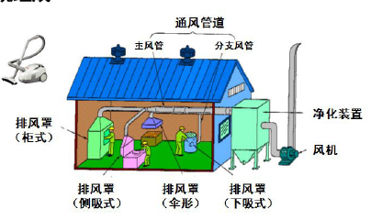
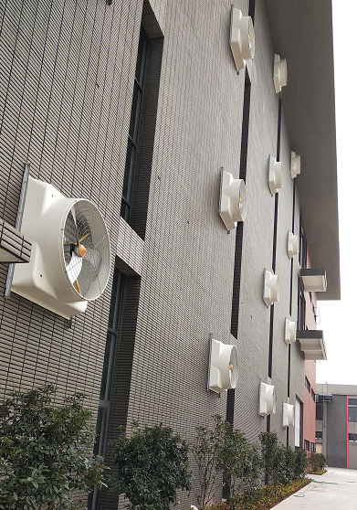
4.1.3工程控制措施
--原料替换
--通风
--工艺改善
镭雕代替丝印

Slide 24
4.1.4个体防护
（一） 国家有关防护用品法规
1.《中华人民共和国劳动法》第五十四条规定：用人单位必须为劳动者提供符合国家规定的劳动安全卫生条件和必要的劳动防护用品。
2.《中华人民共和国职业病防治法（修订后）》第二十二条规定： 用人单位必须采用有效的职业病防护设施，并为劳动者提供个人使用的职业病防护用品。用人单位为劳动者个人提供的职业病防护用品必须符合防治职业病的要求；不符合要求的，不得使用。
（二）个人防护用品定义
1.个人防护用品（又称劳动保护用品:PPE），是指劳动者在劳动中为防御物理、化学、生物等外界因素伤害人体而穿戴和配备的各种物品的总称。
2.个人防护用品的作用，是使用一定的屏蔽体，采取隔离、封闭、吸收、分散等手段，保护机体或全身免受外界危害因素的侵害。

Slide 25
4.1.4个体防护
（三）个体防护用品分类。
1.功能分类
ａ.防尘用品，如防尘口罩、防尘服、防尘帽等；
ｂ.防毒用品，如防毒面具、防毒服等；
ｃ.防放射性用品，如防辐射服、铅玻璃眼镜等；
ｄ.防热辐射用品，如隔热防火服、防辐射隔热面罩、电焊手套、有机防护眼镜等；
ｅ.防噪声用品，如耳塞、耳罩、耳帽等。
2.以人体防护部位分类
(1)头部防护用品，如防护帽、安全帽、防寒帽、防昆虫帽等；
(2)呼吸器官防护用品，如防尘口罩（面罩）、防毒口罩（面罩）等；
(3)眼面部防护用品，如焊接护目镜、炉窑护目镜、防冲击护目镜等；
(4)手部防护用品，如一般防护手套、各种特殊防护（防水、防寒、防
高温、防振）手套、绝缘手套等；
(5)足部防护用品，如防水、防油、防滑、防高温、防酸碱鞋（靴）及
电绝缘鞋（靴）等；
(6)躯干防护用品，通常称为防护服，如一般防护服、防油服、放电磁
辐射服、隔热服、防酸碱服等。

Slide 26
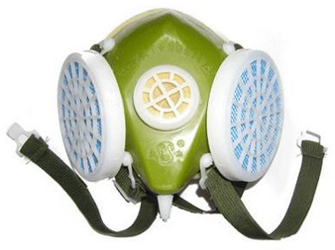
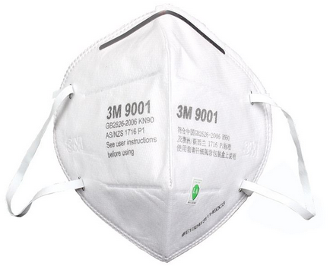
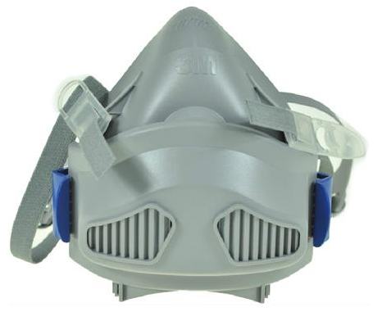
4.1.4个体防护
(四) 一些常见个体防护用品的简单介绍
1.防尘口罩：
劳动者在工作中接触粉尘的生产作业产所，可以有效预防尘肺等。

Slide 27

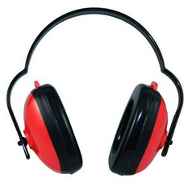

4.1.4个体防护
2.防噪耳塞：
插入耳道后与外耳道紧密接触，以隔绝声音进入中耳和内耳（耳鼓），能防止机器发出的声音导致的耳膜不适，达到隔音的目的，从而保护工人听力。

Slide 28
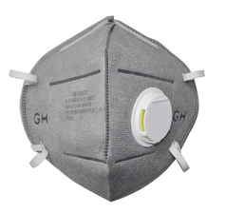
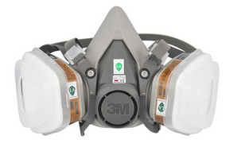
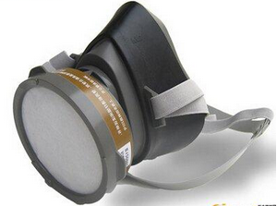
4.1.4个体防护
3.防毒口罩
防毒口罩是一种保护人员呼吸系统的特种劳保用品，一般由滤毒盒或滤毒罐和面罩主体组成。面罩主体隔绝空气，起到密封作用；滤毒盒滤毒罐起到过滤毒气的作用。
三证一标志：生产许可证、产品合格证、安全鉴定证、安全标志。

Slide 29
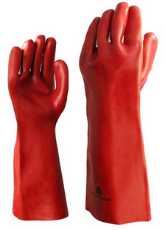
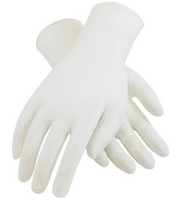
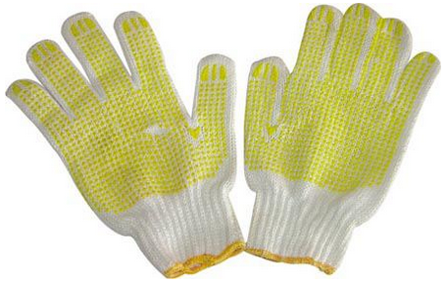
4.1.4个体防护
4.防护手套
可以防多种油类，漆类和有机溶剂及其他化学物质，具有良好的耐寒耐热性能，可以有效防止有毒物质引起中毒和皮肤病变。

Slide 30
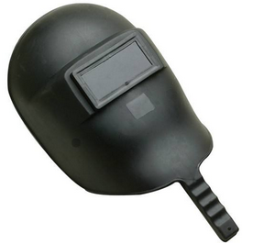
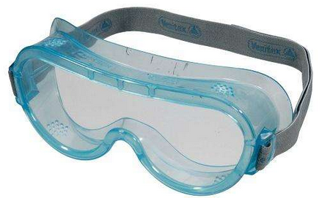
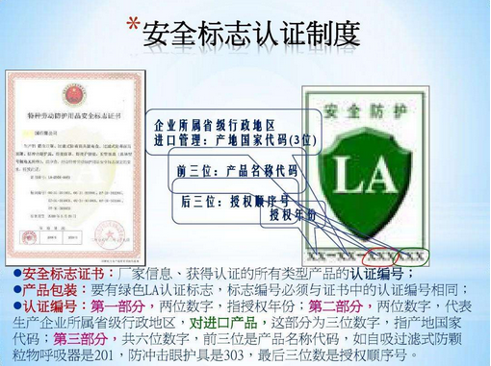
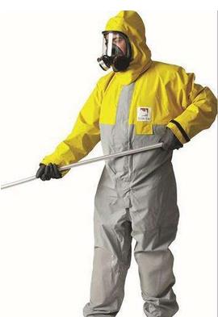
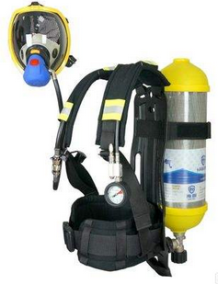
4.1.4个体防护
5.其个体他防护用品

Slide 31
4.1.5职业健康检查
《中华人民共和国职业病防治法（修订后）》第三十五条规定：对从事接触职业病危害的作业的劳动者，用人单位应当按照国务院安全生产监督管理部门、卫生行政部门的规定组织上岗前、在岗期间和离岗时的职业健康检查，并将检查结果书面告知劳动者。职业健康检查费用由用人单位承担。
用人单位不得安排未经上岗前职业健康检查的劳动者从事接触职业病危害的作业；不得安排有职业禁忌的劳动者从事其所禁忌的作业；对在职业健康检查中发现有与所从事的职业相关的健康损害的劳动者，应当调离原工作岗位，并妥善安置；对未进行离岗前职业健康检查的劳动者不得解除或者终止与其订立的劳动合同。
职业健康检查应当由省级以上人民政府卫生行政部门批准的医疗卫生机构承担。

Slide 32
4.1.5职业健康检查
权利：
获得职业卫生培训教育
获得职业卫生防护
接受职业健康检查、职业病诊疗、康复服务
知情权：危害、危害后果、防护条件
要求改善工作条件
拒绝强令违章操作、冒险作业
批评、检举、控告
参与民主管理
享受国家规定的工伤保险待遇
要求并获得健康损害赔偿
劳动者

Slide 33
4.1.5职业健康检查
义务：
配备防护设施、治理职业危害
作业场所危害检测与评价管理
劳动者健康监护（上岗前、在岗中、 离岗时）
危害告知（警示及告知卡、合同、作业场所公告栏、培训教育）
建立危害监测和劳动者健康档案
职业病报告义务
对职业病患者的救治、安置
依法参加工伤劳动保险
落实职业危害治理和职业病防治经费
未成年工、女工保护
用人单位

Slide 34
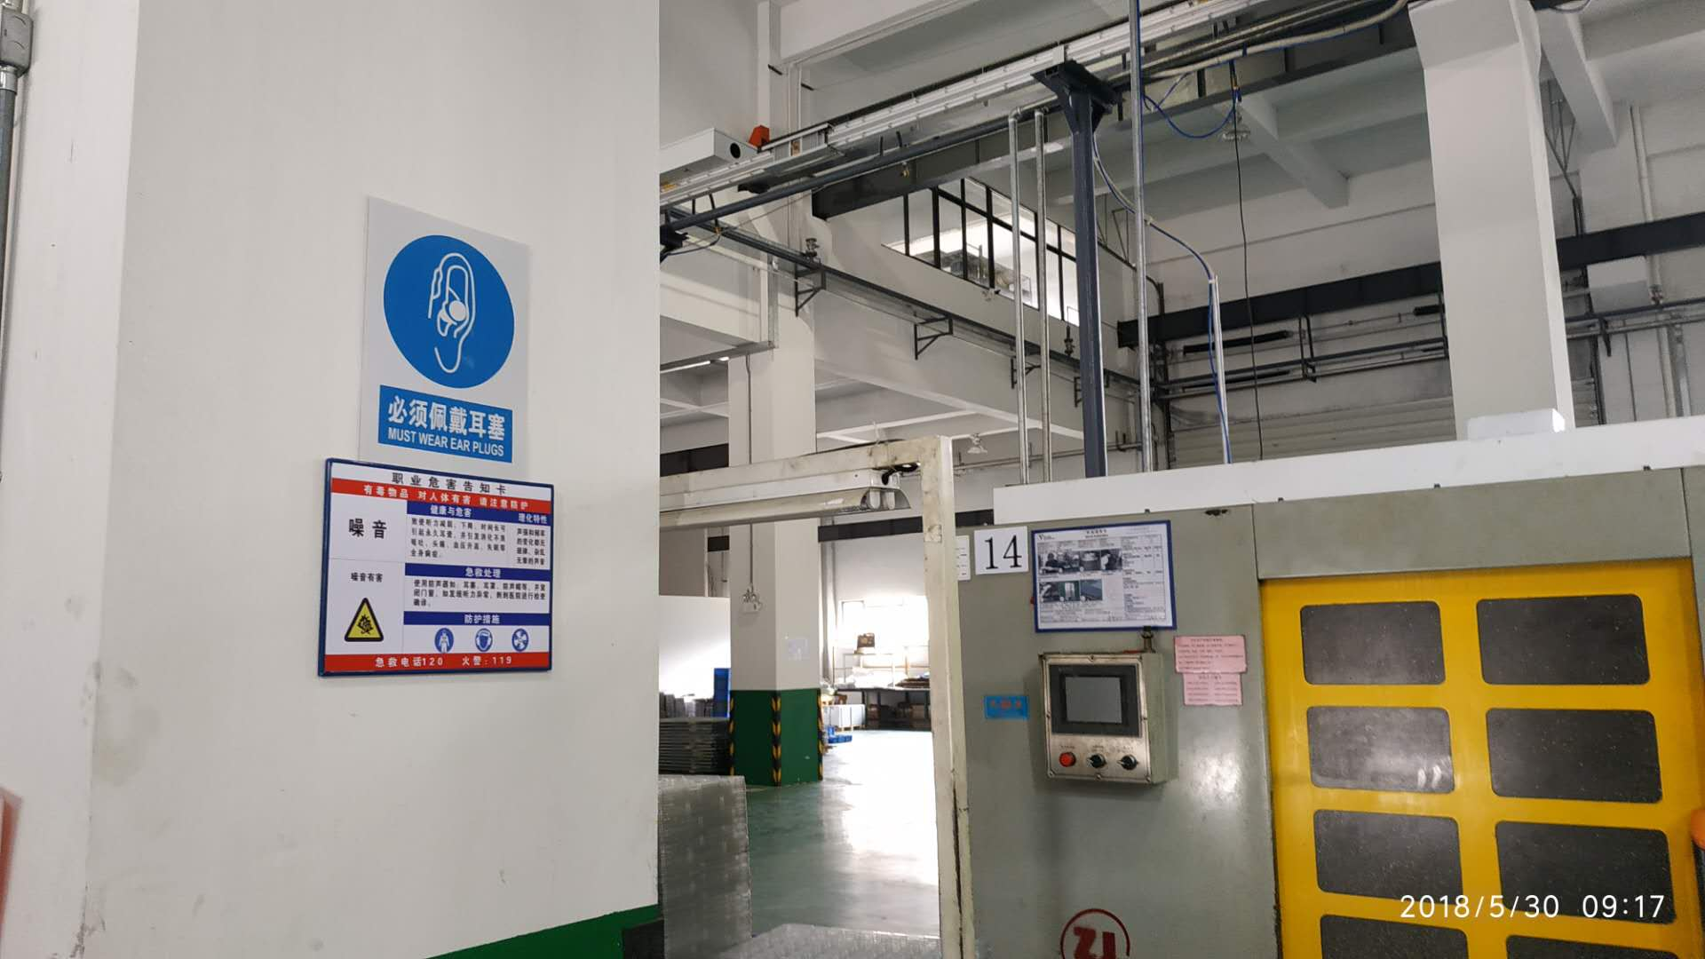
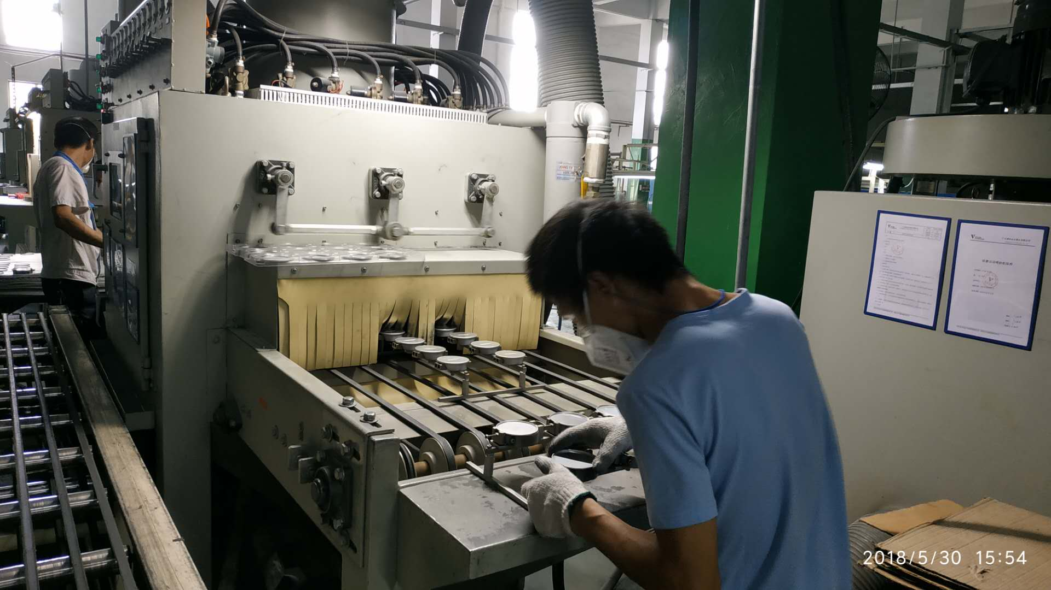

Slide 35
4.1.5职业健康检查
（一）职业健康检查目的
1、及时发现职业禁忌，筛选职业危害易感人群；
2、及时发现职业性健康损害，评价健康变化与职业危害因素的关系；
3、及时发现、诊断职业病，以利及时治疗或安置职业病人；
4、为职业危害评价、职业危害治理效果评价提供科学依据。

Slide 36
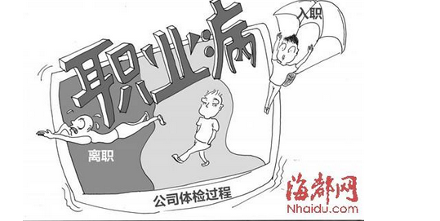

4.1.5职业健康检查
（二） 检查性质/类别
1.上岗前职业健康检查（招工体检）；
2.职工在岗期间职业健康检查（定期体检）；
3.职工离岗时职业健康检查；
4.事故性（应急）职业健康检查。

Slide 37
4.1.5职业健康检查
（三）检查结果的处置
1、应当告知职工本人体检结果。
2、体检结果报告书存入单位职业卫生档案。
3、体检指标有异常的要及时进行复查。
4、检查确定有禁忌的应当调离。
5、检查出其它疾病的应当及时治疗。
6、可疑职业病的送市职业病防治院申请确诊。
劳动者离岗前90天内的职业健康检查可作为离岗时职业健康检查
劳动者在离岗时有权利要求用人单位提供职业健康监护档案复印件。

Slide 38
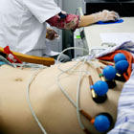
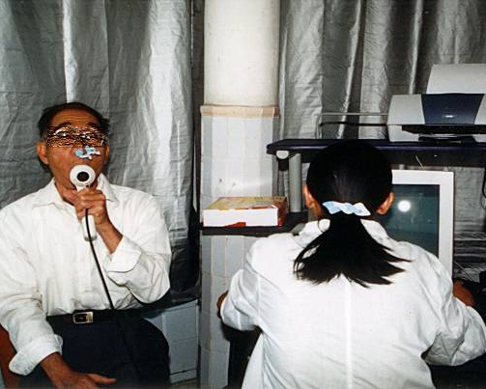
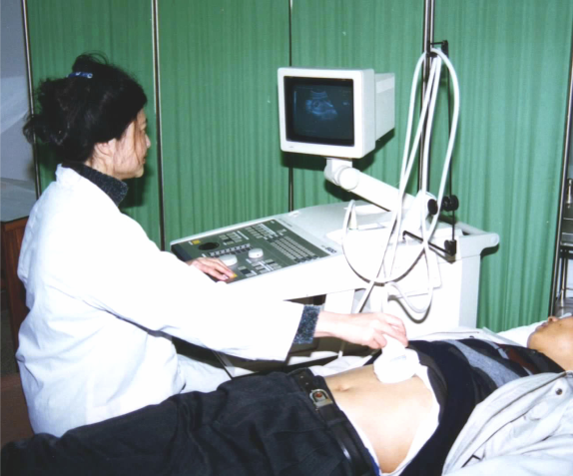
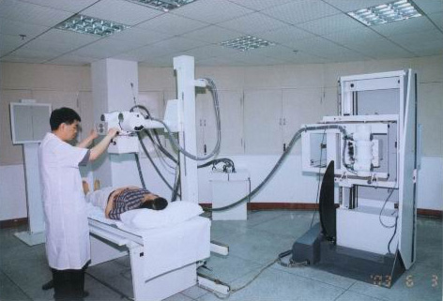

职业健康检查图片
Ｂ超、心电图、肺功能、听力测试、Ｘ光检查

Slide 39
THANKS
Notes:
同时风格方面选择针对目标客户的风格设计。

